Slide 1
메이지, 다이쇼 시대의 정치
막말 정치
21944911
응웬 반 카이

Slide 2
목차
쿠로후네 사건
미일화친조약
미일수호통상조약
안세이의 대옥
사쓰에이전투
조슈정벌

Slide 3
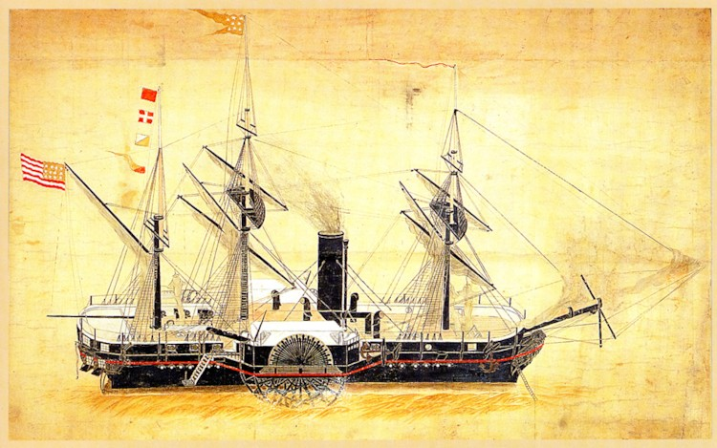
쿠로후네 사건
1853년 페리 제독이 군함 네 척을 이끌고 개항을 요구하며 무력 시위를 하고 이듬해 봄 재차 내항하여 막부에게 답변을 준비할 것을 요구

Slide 4
1-1막부의 대응
1차 내항 이전
1차 내항 이후
18세기 중반 러시아의 간헐적 통상요구
19세기 초 영국의 접근
1840년 아편전쟁으로 동아시아 정세변화
1842년 기존 무력사용정책을 대신하여 온건책으로 변화
기존의 쇄국정책에 따라 시간을 끌어서 흐지부지하려고 함
대통령의 친서만 받고 구체적인 협의는 하지 않음
태평천국의 난으로 동아시아 정세 급변
1854년 2차 페리 내항에 그의 요구를 수용 ＇미일화친조약＇체결

Slide 5
쿠로후네사건
https://www.youtube.com/watch?v=NMKwunZvztM

Slide 6
미일화친조약(가나가와 조약)
2조 | 시모다와 하코다테를 개항한다.(시모다는 즉시, 하코다테는 조약 체결 일년 뒤) 이 두 항구에서 식수, 식량, 석탄, 기타 필요한 물자의 공급을 받을 수 있다. 상품의 가격은 일본 관료가 결정하고, 그 지불은 금화 혹은 은화로 한다.
3조 | 미국 선박이 좌초 또는 난파한 경우 승무원은 시모다 또는 하코다테에 이송되어 미국인에 인도된다. 피난민의 소유 물품은 모두 반환되며 구조에 발생한 지출에 따른 변제는 필요없다.(일본 선박이 미국에서 조난 당한 경우도 마찬가지)
9조 | 미국에 편무적(片務的)인 최혜국 대우를 준다.
11조 | 양국 정부 중 하나가 필요로 하는 경우에는, 본 협약 체결 일로부터 18개월 경과 한 후 미국 정부는 시모다에 영사를 둘 수 있다.

Slide 7
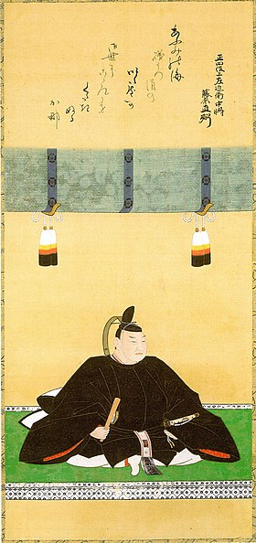
미일수호통상조약
배경
미국의 제한적 개방으로 인한 불만
조약 체결에 따른 조정과 막부의 갈등
이이 나오스케가 이끄는 강경파가 막부권력을 장악, 조정을 무시하고 조약을 체결(1858년 7월 28일)

Slide 8
미일수호통상조약
주요 내용
개항장을 다섯 개(요코하마, 하코다테, 니가타, 고베, 나가사키)로 늘린다.
협정 관세 채택
외국인에 대한 영사재판권 인정
무역에 대한 일본 관원의 불간섭
불평등 조약

Slide 9
미일수호통상조약
안세이 5개국 조약
결과
미일수호통상조약 체결 이후 막부는 외교적 압력에 굴복하여 순차적으로 조약을 체결
난일수호통상조약
러일수호통상조약
영일수호통상조약
불일수호통상조약
서양 열강이 지배하는 국제질서에 편입
서양과 문물교류 확대로 인한 경제적 혼란
존황양이 사상을 바탕으로한 막부 타도 운동

Slide 10
존황양이
천황의 이름을 높이고(존황), 외세를 배격(양이)하자는 이론
사쓰마, 조슈 등 웅번에서 발흥
사실상 명분과 주장으로 이루어진 표어
사이가 좋지 않은 막부가 외세에 굴복한데에 대한 반발
권력의 재편과 외세를 몰아내는 양이가 본심

Slide 11
양이론의 포기
사쓰에이 전쟁
시모노세키 전쟁
사쓰마번이 서양 기술의 우수성을 깨닫고 양이에서 개화 중심으로 입장을 변경
영국은 사쓰마번의 군사력을 높게 평가
프랑스 견제를 목적으로 막부를 지지하던 입장을 변경
조슈는 서양을 배워야 한다며 사쓰마와 같은 입장으로 선회
배상금은 에도막부가 지불
막부에 허락 없이 시모노세키 항구를 개방

Slide 12
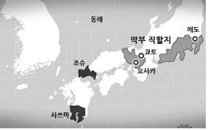
삿초동맹
사쓰마 번과 조슈 번이 맺은 정치적, 군사적 동맹
사쓰마 번은 친막부 온건 개혁파
조슈 번은 반막부 급진 개혁파
사쓰마 번이 조슈를 정치적으로 매장(금문의 변)
사카모토 료마의 중재로 극적으로 동맹

Slide 13
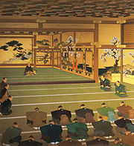
대정봉환
1867년 15대 쇼군 도쿠가와 요시노부가 메이지 덴노에게 통치권을 반납하는 것을 선언한 정치적 사건
하지만 요시노부는 군권을 여전히 가지고 있었다
내전을 피하고 막부의 독재를 막아 도쿠가와를 필두로 한 공의 정권 체제를 수립하는 것

Slide 14
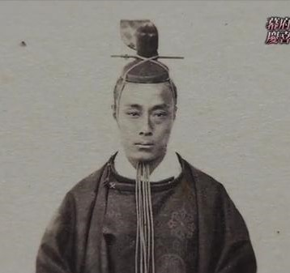
왕정복고 쿠데타
1868년 대정봉환에 반발해 쿠데타로 대응
천황의 이름으로 궁정을 장악하고 ‘왕정복고 대호령＇을 발표
막부의 폐지와 삼직(총재,의정,참여)의 설치
장군의 관직사임과 영지몰수가 결정

Slide 15
감사합니다

